Slide 1
Klassische Security Properties
Hard privacy properties
Unlikeability (Verbergen von Verbindungen zwischen zwei oder mehreren Aktionen, Identitäten und Informationen(ItemsOfInterest))
Anonymity (Verbergen der Verbindung zwischen einer Identität und einer Aktion/Information)
Pseudoanonymity (Aufbau einer Reputation unter einem Pseudonym und Verwendung mehrere Pseudonyme für unterschiedliche Zwecke)
Plausible deniability (Möglichkeit, Handlung zu leugnen, die von dritten weder bestätigt, noch widerlegt werden kann)
Undetectability/unobservability (Verbergen der Aktivitäten des Users)
Confidentiality (Verbergen des Dateninhaltes oder die kontrollierte Freigabe des Dateninhalts)
Soft privacy properties
User content awareness (User sind sich ihrer persönlichen Daten bewusst, es werden nur die minimal notwendigen Informationen abgefragt und verwendet, um eine Funktionsausführung zu ermöglichen)
Policy and consent compliance (erfordert das gesamte System, um User über Datenschutzpolitik des Systems zu informieren

Slide 2
Privacy Properties – Arten von Bedrohung
Linkability
Angreifer ist in der Lage, zwei Objekte zu verknüpfen, ohne die Identität der betroffenen Person(en) zu kennen
Identifiability
Angreifer ist in der Lage, ein Datensubjekt aus einer Gruppe von Datensubjekten anhand eines Interessengegenstands zu identifizieren
Non-Repudiation
Betroffene Person ist nicht in der Lage, einen Anspruch zu verweigern
Detectability
Ein Angreifer ist in der Lage zu unterscheiden, ob interessante Daten über eine betroffene Person vorhanden sind oder nicht, unabhängig davon, ob er den Inhalt dieser Daten selbst kennt
Disclosure of information
Angreifer ist in der Lage, den Inhalt eines item of interest über eine betroffene Person zu erfahren
(Content) Unawareness
Betroffenen Person hat keine Kenntnis von der Erhebung, Verarbeitung, Speicherung oder Weitergabe ihrer personenbezogenen Daten
(Policy and consent) Non-Compliance
Verarbeitung, Speicherung, Handhabung personenbezogener Daten steht nicht im Einklang mit Gesetzen, Vorschriften und Richtlinien

Slide 3
Strategien für die Anforderungen an den Datenschutz
Benutzer warnen
Bei Bedrohungen mit geringem Risiko
Vorkehrungen wichtig, dass (technisch nicht versierte) Benutzer, keine falschen Entscheidungen treffen
Entfernen/Abschalten des gefährlichen Features
Einzige Möglichkeit, Risiko auf 0 zu reduzieren
Wenn Bedrohung/Risiko zu groß ist, sollte Feature erst gar nicht eingerichtet werden
Wichtig: Gleichgewicht zwischen Benutzerfunktionen und potenziellen Risiken der Privatsphäre
Bekämpfung von Bedrohungen durch präventive/Reaktive Technologien zur Verbesserung des Datenschutzes
Häufigste angewendete Strategie → PETs

Slide 4
Privacy Enhancing Technologies (PET)
Verkörpern grundlegende Datenschutzprinzipien
Minimieren die Nutzung personenbezogener Daten
Maximieren die Datensicherheit
User werden empowert
Schutz der personally identifiable information (PII)
Ziele
Personenbezogene Daten minimieren
Verwendung von Pseudonymen oder anonymen Daten
Informierte Zustimmung zur Weitergabe personenbezogener Daten
Soft privacy Technologies: Man kann einem Dritten bei der Verarbeitung von Daten trauen (access control, tunnel encryption (SSL/TLS))
Hard privacy technologies: Man kann Dritten nicht trauen (VPNs)

Slide 5
Beispiele für PETs in CC/AF
Anonymity
LokA – Anonymisierung von Ortsdaten (k-anonymity → Data-Mining-Technik)
CaDaA – Anonymisierung von Kameradaten (Differential privacy (DP) → Noise added to data processing)
SpAn – Anonymisierung von Tempodaten
Synthetic data (Dataset generation)
Confidentiality
zero-knowledgs proof (ZKP) (Authenticity proofs)
Secure multi-party computation (SMC)
Homomorphic encryption (HE)
Trusted execution enviroment (TEE)
Federated learning (FL) (Maschine Learning)

Slide 6
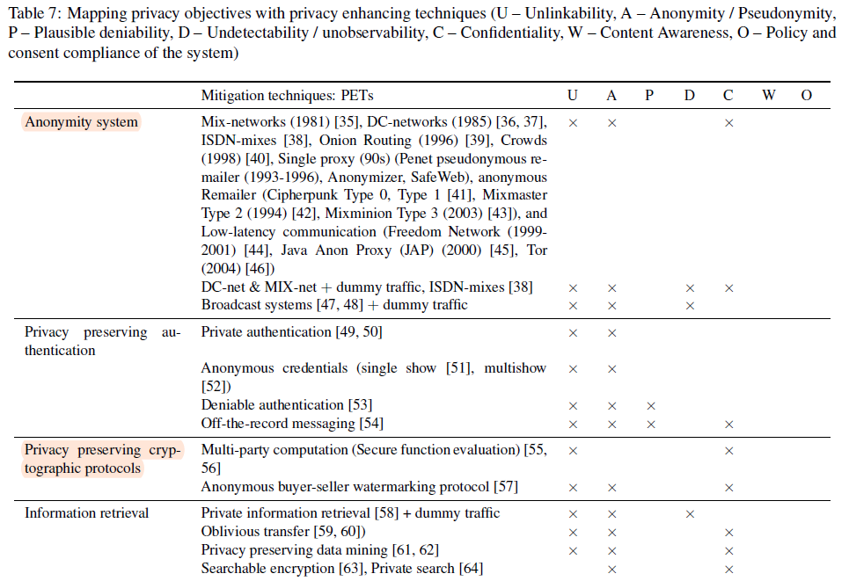
Mapping privacy objectives with privacy enhancing techniques

Slide 7
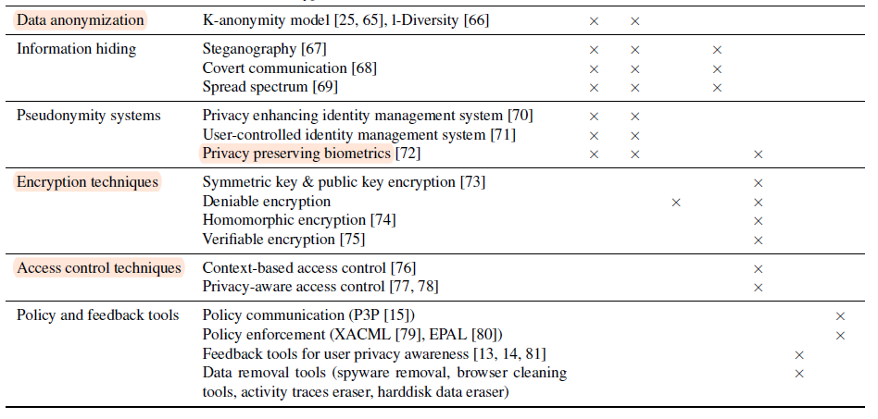
Mapping privacy objectives with privacy enhancing techniques

Slide 8
usesPET
PET
provides
PrivacyProperty
achives
PrivacyPolicy
targetService
Service
protects
activatesIn
createsPP
hasSLA
hasFeature
hasInput
VehicleData
evaluatesOn
Situation
ServiceSLA
among
consentsTo
requestDataFrom
appliesTo
produces
PrivFeature
DataDependency
Driver
createsSit
Legend
CV-Priv
VSSo
partOf
uses
VehicleProperty
belongsToVehicleComponent
VehicleComponent
partOfVehicle
Vehicle
VSSo

Slide 9
PET
:NMixAnonymityNearHome
provides
PrivacyProperty
:Anonymity
achives
PrivacyPolicy
:PPAnonymityNearHome
targetService
Service
:NaviApp
activatesIn
createsPP
hasSLA
hasFeature
ServiceSLA
:NaviSLA
latancy: 20ms
locDataQuality: 1km
Vehicle LocationData
:VDLocation
protects
Situation
:NearHome
hasInput
evaluatesOn
consentsTo
requestDataFrom
PrivFeature
:PrivFeatureAnonymityNearHome
latancy: 13ms
locDataQuality: 1km
VehicleTimeData
:VDTime
DataDependency
:LocationDD
Driver
:Alex
among
createsSit
Legend
CV-Priv
VSSo
Instance
Vehicle HeadingData
:VDHeading
CurrentLocationSpeed
:CV_Speed
InfotainmentNavigation
:CV_Navi
uses
belongsToVehicleComponent
partof Vehicle
Vehicle
:AlexCar
Vehicle SpeedData
:VDSpeed
produces
Transmisson Speed
:CV_Speed
Powertrain Transmission
:CV_Trans

Slide 10
PET
: NMixAnonymityParking
provides
PrivacyProperty
:Anonnymity
achives
PrivacyPolicy
:PPAnonymityParking
targetService
Service
:Benz
PET
: NMixConfidentialityParking
provides
PrivacyProperty
:Confidentiality
achives
PrivacyPolicy
:PPConfidentialityParking
hasSLA
hasFeature
activatesIn
hasFeature
protects
ServiceSLA
:BenzParkassistent
hasInput
Vehicle LocationData
:VDLocation
Situation
:Parking
evaluatesOn
PrivFeature
:PrivFeatureConfidentialityParking
protects
consentsTo
requestDataFrom
VehicleTimeData
:VDTime
DataDependency
:ParkingDD
hasInput
among
PrivFeature
:PrivFeatureAnonymityParking
Vehicle HeadingData
:VDHeading
createsPP
Driver
:Tim
createsSit
Legend
CV-Priv
VSSo
Instance
Vehicle SteeringData
:VDSteering
SteeringWheel Angle
:?
ChassisSteeringWheel
:?
uses
produces
belongsToVehicleComponent
partof Vehicle
Vehicle
:TimCar
Vehicle SpeedData
:VDSpeed
Transmisson Speed
:CV_Speed
Powertrain Transmission
:CV_Trans
produces

Slide 11
PET
: NMixAnonymityCalls
provides
PrivacyProperty
:Anonnymity
achives
PrivacyPolicy
:PPAnonymityCalls
targetService
Service
:Benz
PET
: NMixConfidentialityCalls
provides
PrivacyProperty
:Confidentiality
achives
PrivacyPolicy
:PPConfidentialityCalls
hasSLA
hasFeature
hasInput
activatesIn
hasFeature
protects
ServiceSLA
:BenzCalls
hasInput
Vehicle LocationData
:VDLocation
Situation
:Calls
evaluatesOn
PrivFeature
:PrivFeatureConfidentialityCalls
VehicleTimeData
:VDTime
DataDependency
:CallsDD
protects
among
consentsTo
requestDataFrom
PrivFeature
:PrivFeatureAnonymityCalls
Vehicle HeadingData
:VDHeading
createsPP
Driver
:Sabrina
VehicleOutgoing AudioData
:VDOutgoingAudio
createsSit
Legend
CV-Priv
VSSo
Instance
OutgoingAudio
:?
Speaker
:?
uses
produces
belongsToVehicleComponent
partof Vehicle
Vehicle
:SabrinaCar
VehicleIncoming AudioData
:VDIncomingaudio
IncomingAudio
:?
Microphone
:?
produces

